Slide 1
«Приют мира
и молитвы.
Свято-Троицкий Герасимо-Болдинский мужской монастырь»
Подготовил ученик 5-А класса
МБОУ «СОШ №1»
Киселёв Лев

Slide 2
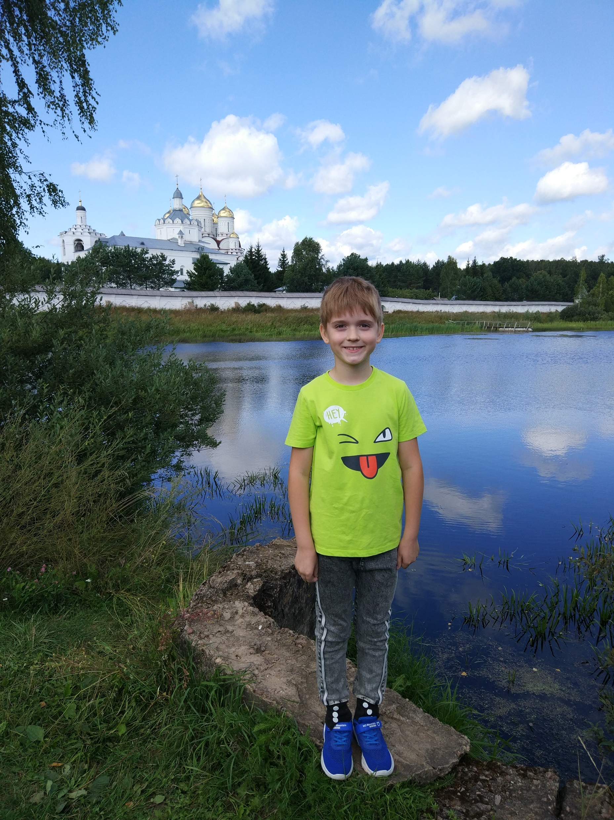
Свято-Троицкий Герасимо-Болдинский монастырь
лето 2021 года

Slide 3
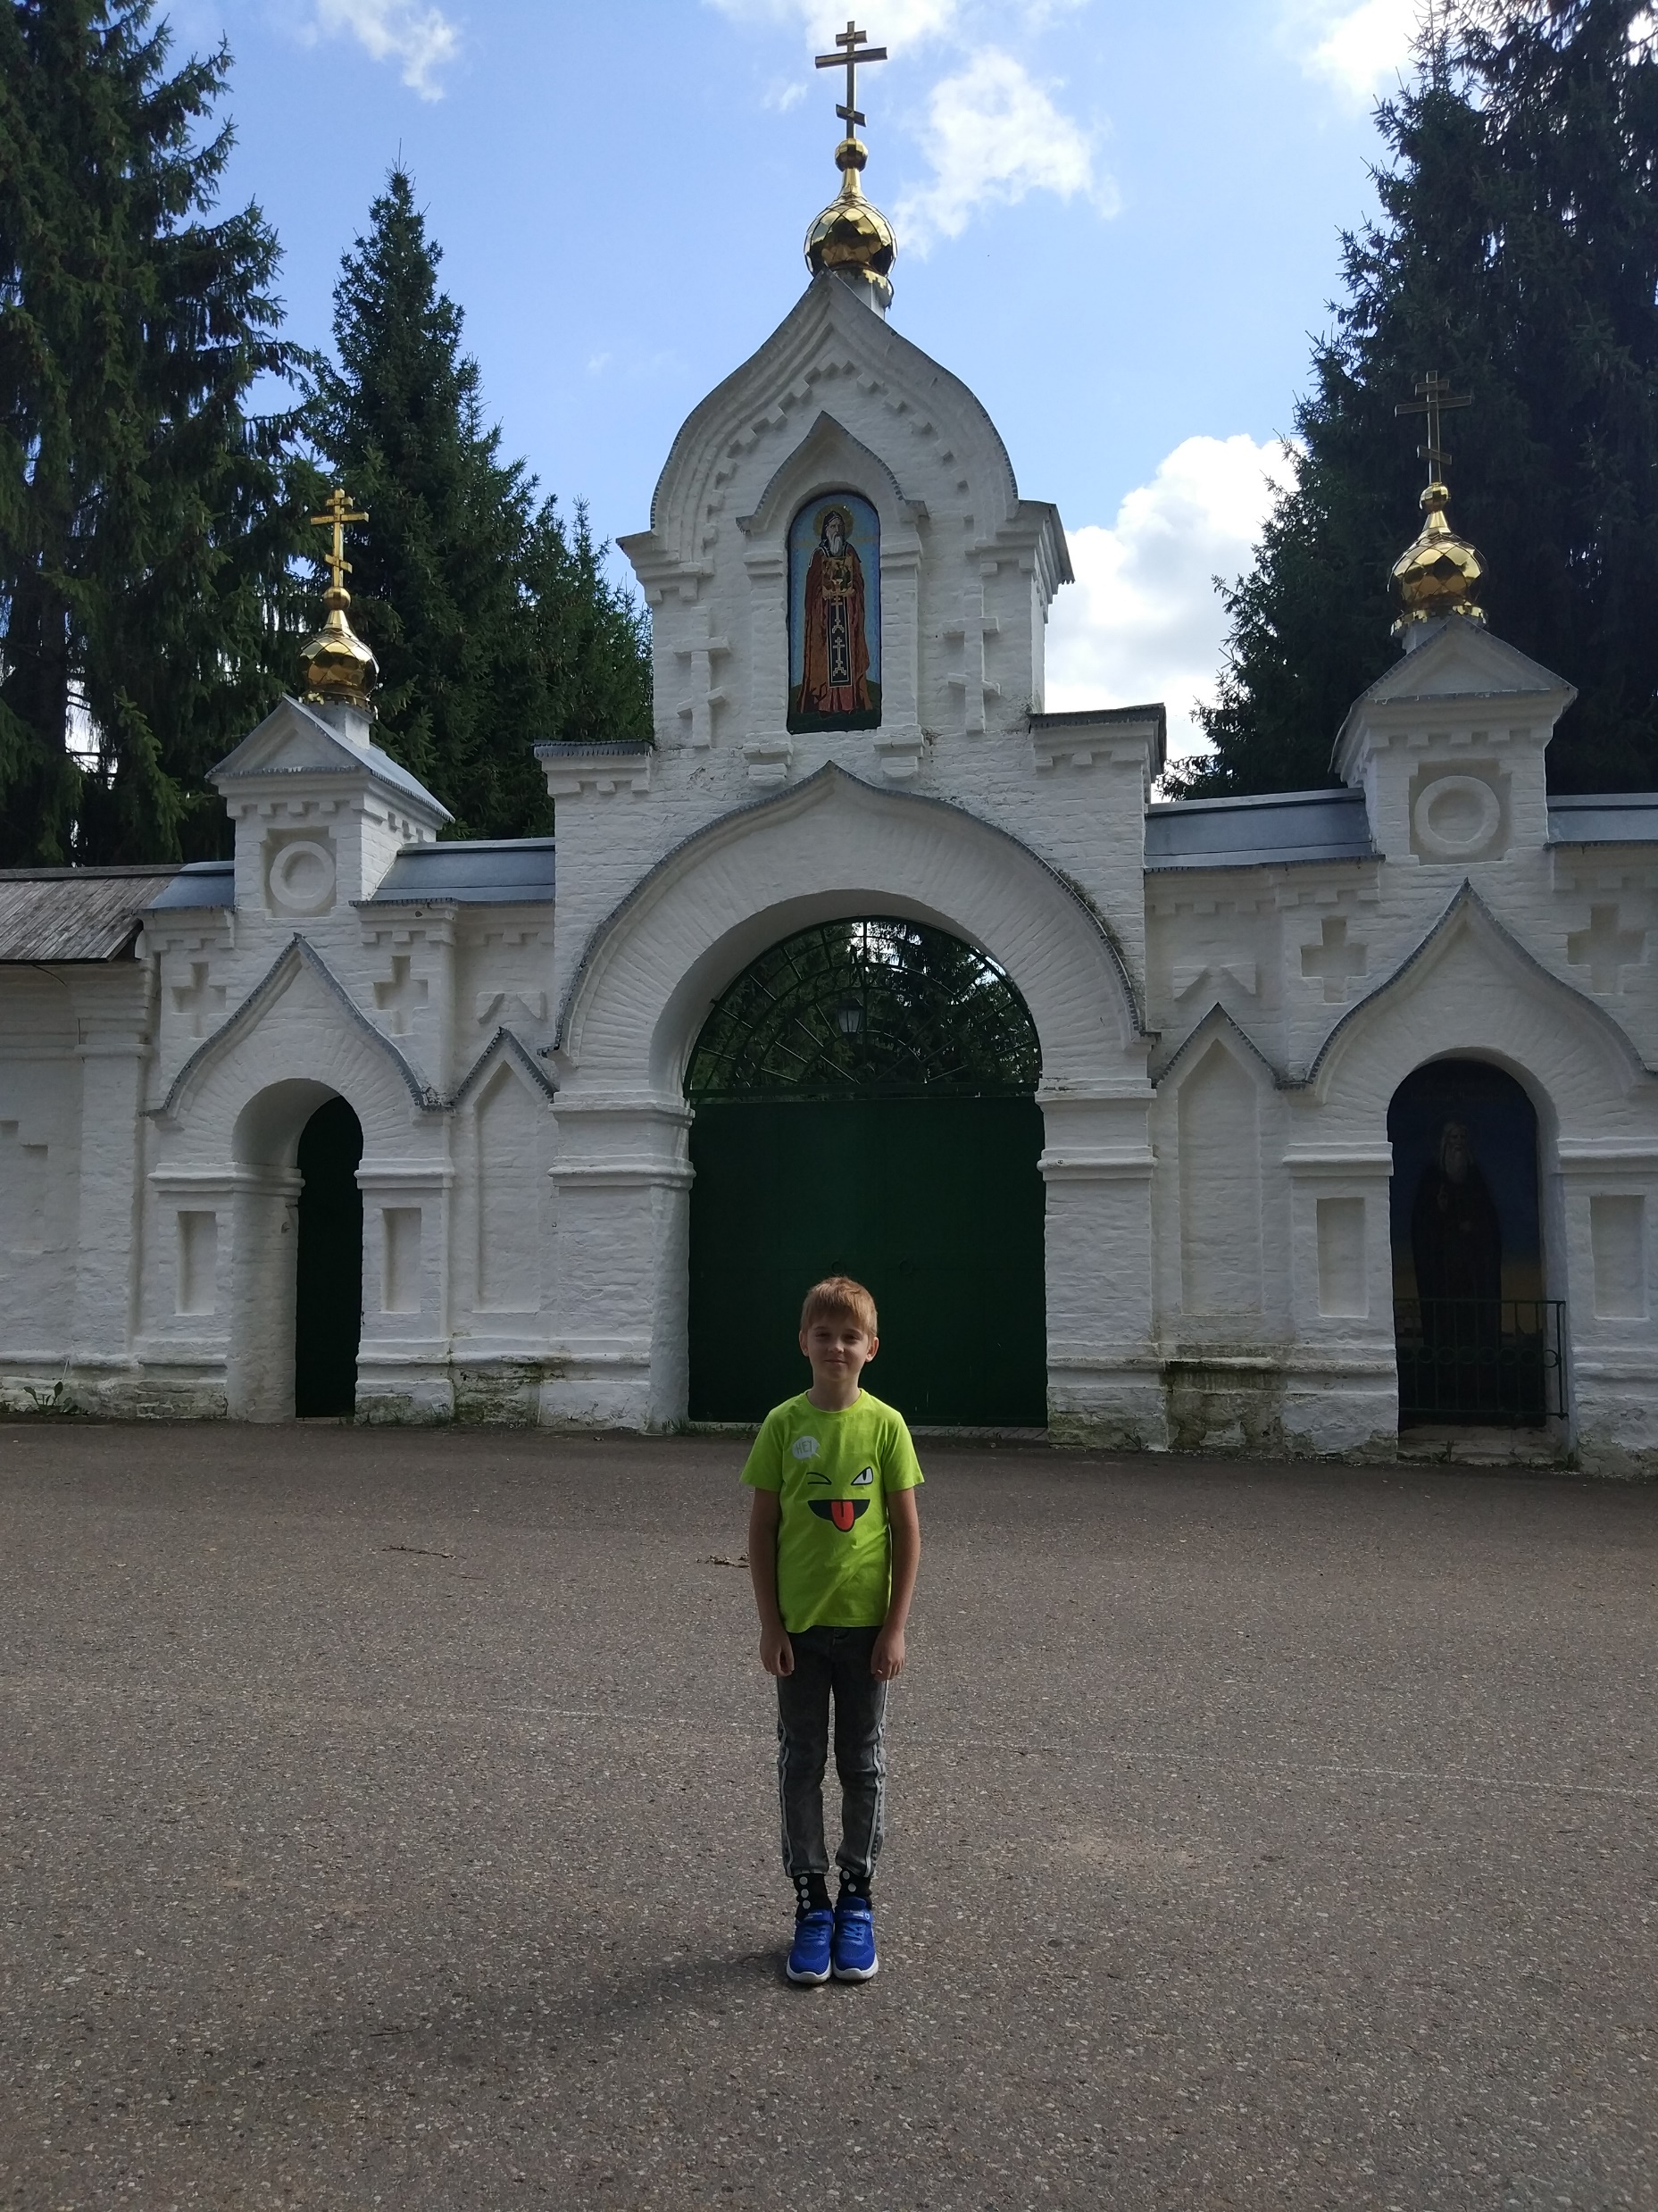
Святые ворота
(вторая половина XIX века)

Slide 4
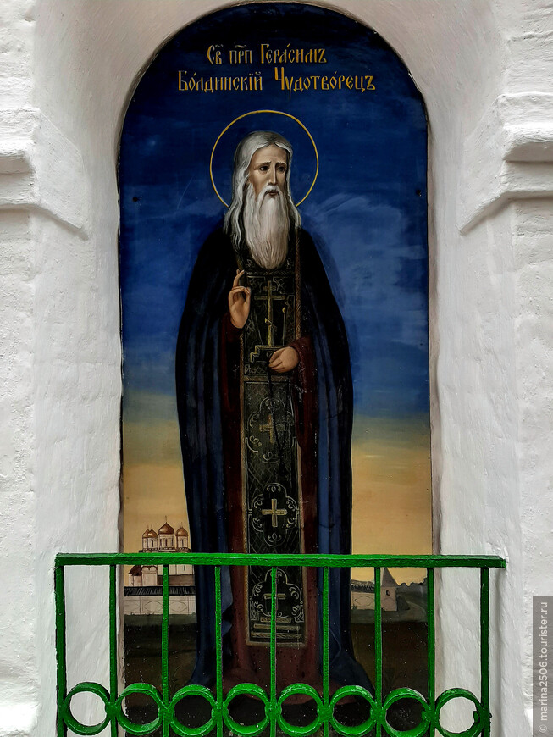
Изображение Святого Герасима Болдинского, основателя монастыря

Slide 5
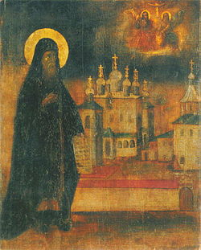
Герасим Болдинский
(икона XVIII века)

Slide 6
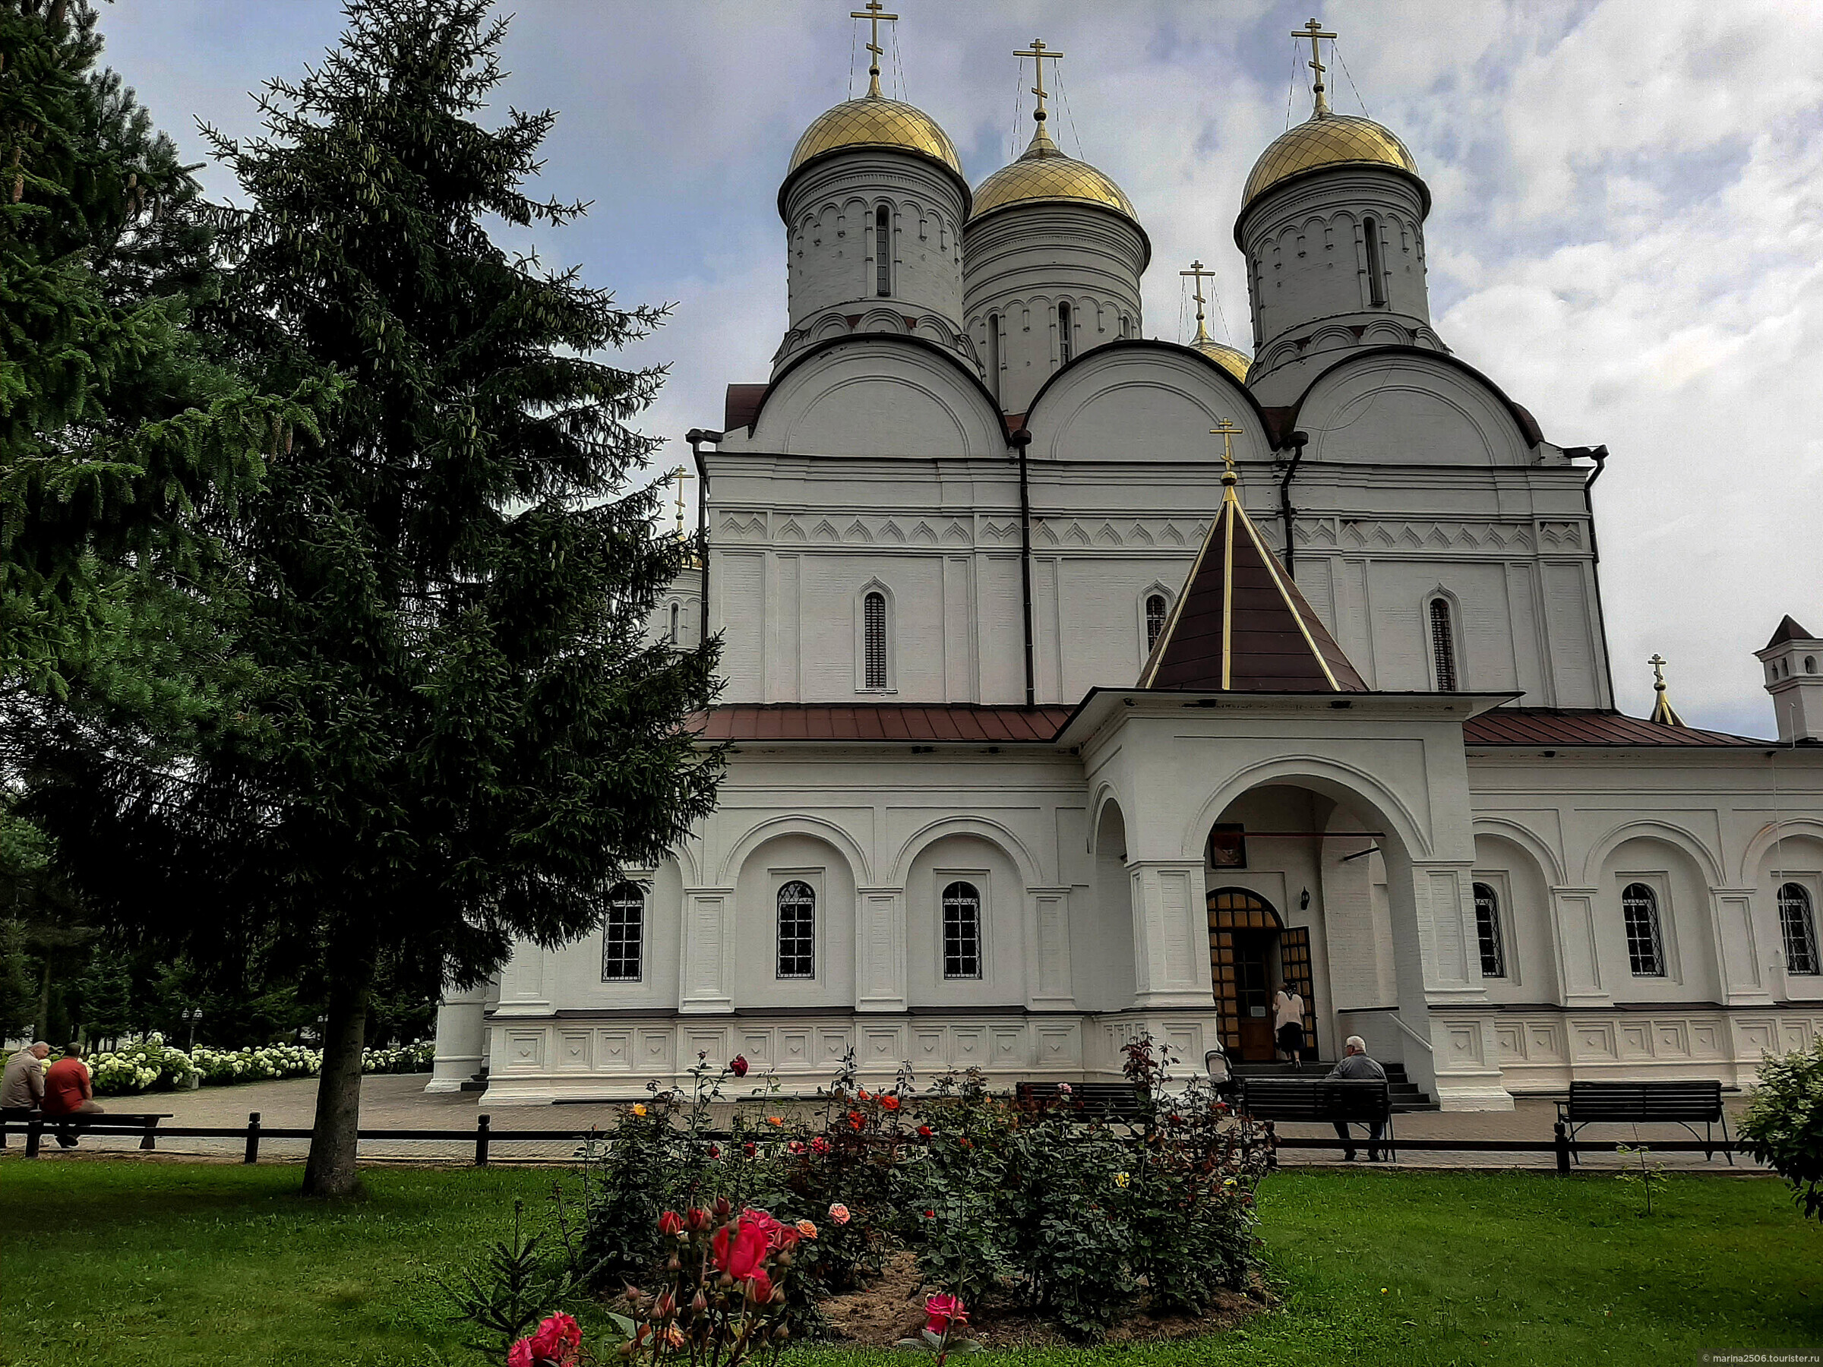
Собор Троицы Живоначальной

Slide 7
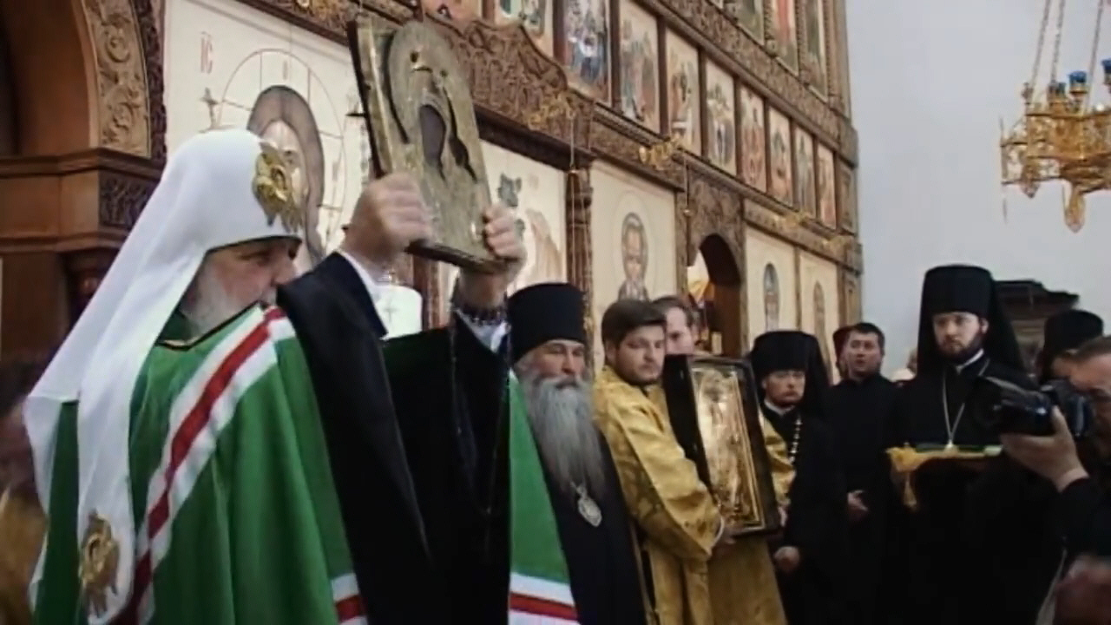

Slide 8
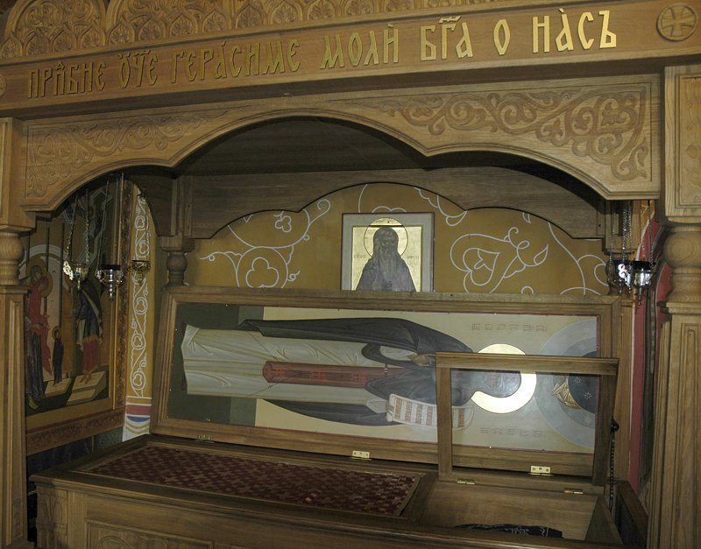
Рака с мощами Преподобного Герасима Болдинского

Slide 9
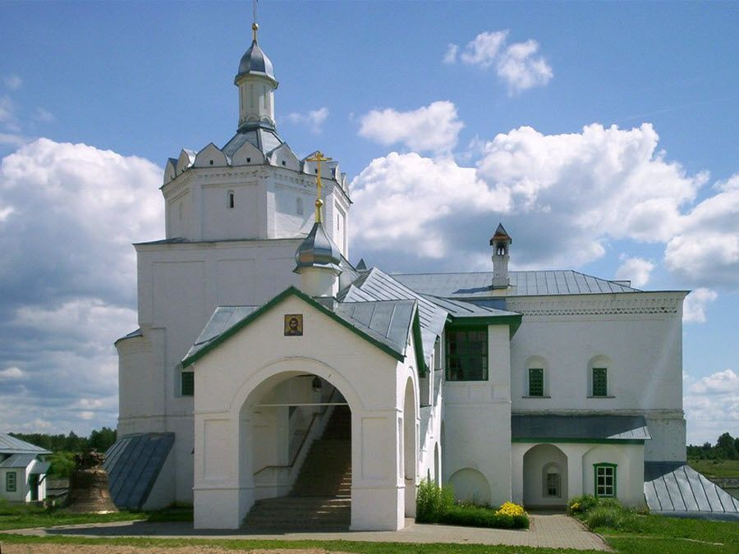
Церковь Введения во храм Пресвятой Богородицы

Slide 10
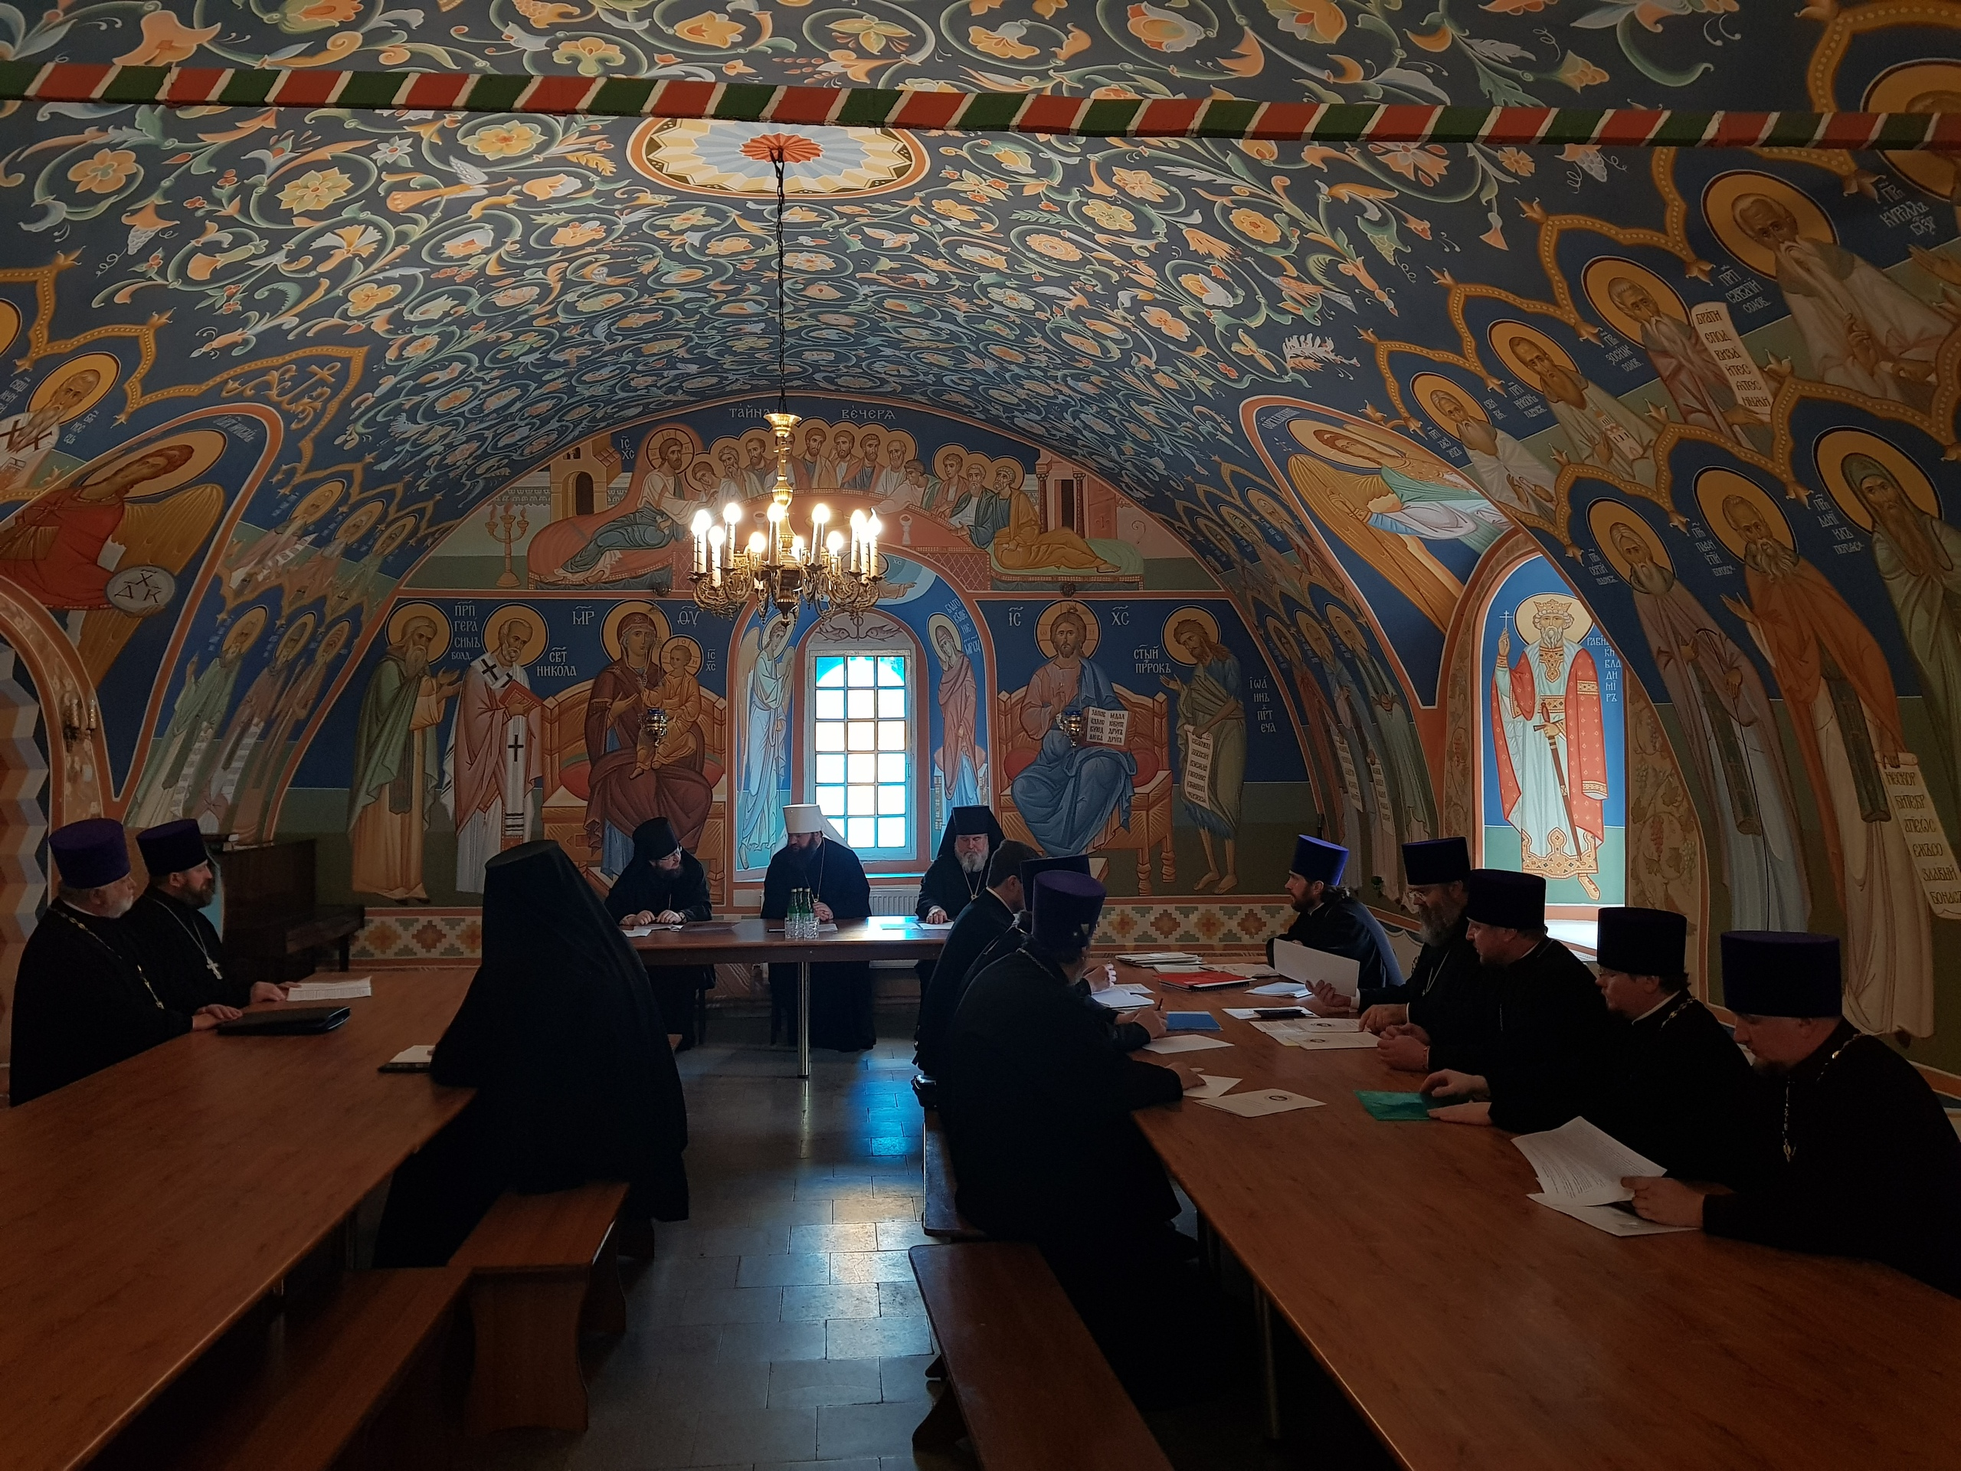

Slide 11
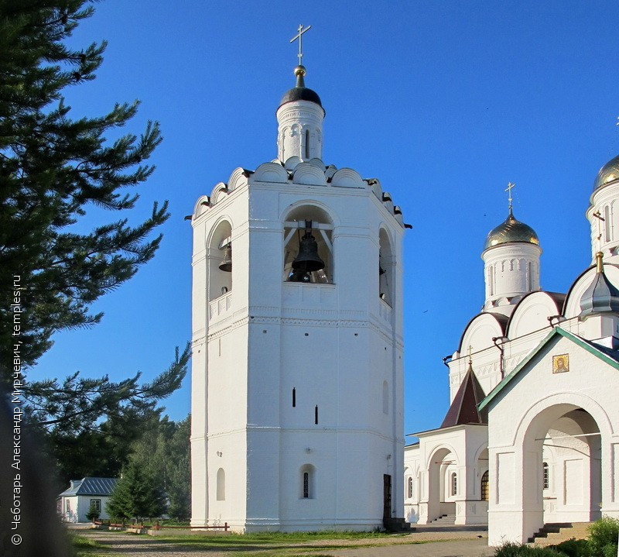
Колокольня

Slide 12
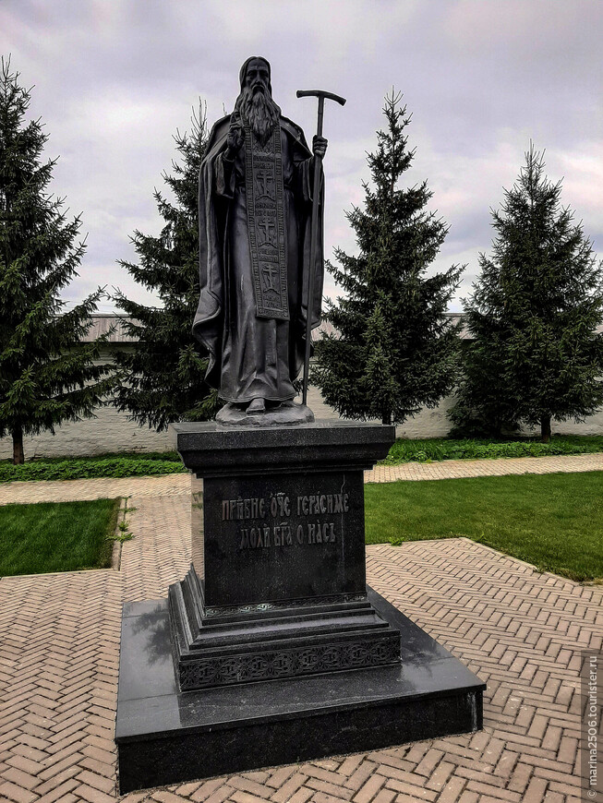
Памятник основателю монастыря Герасиму Болдинскому

Slide 13
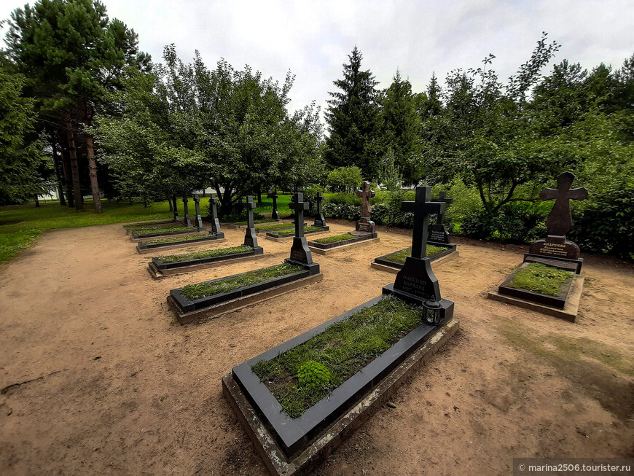
Некрополь

Slide 14
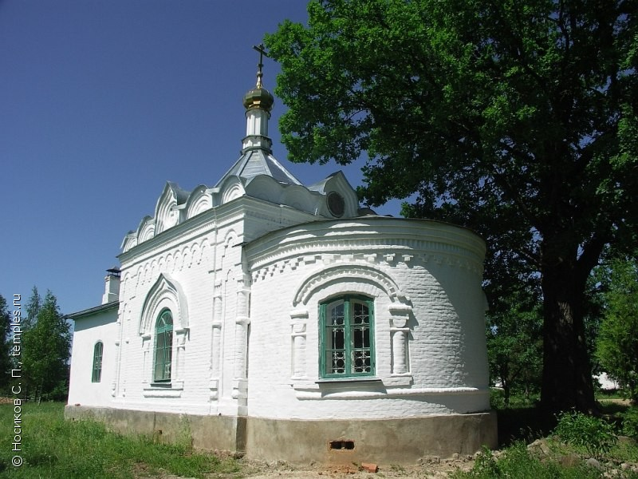
Церковь святителя Тихона Задонского

Slide 15
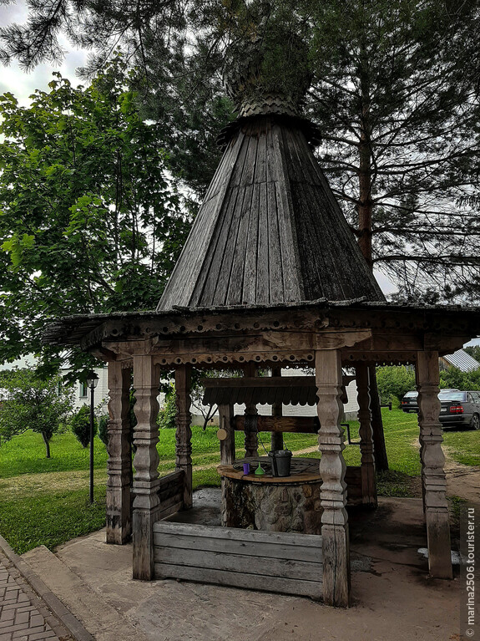
Колодец

Slide 16
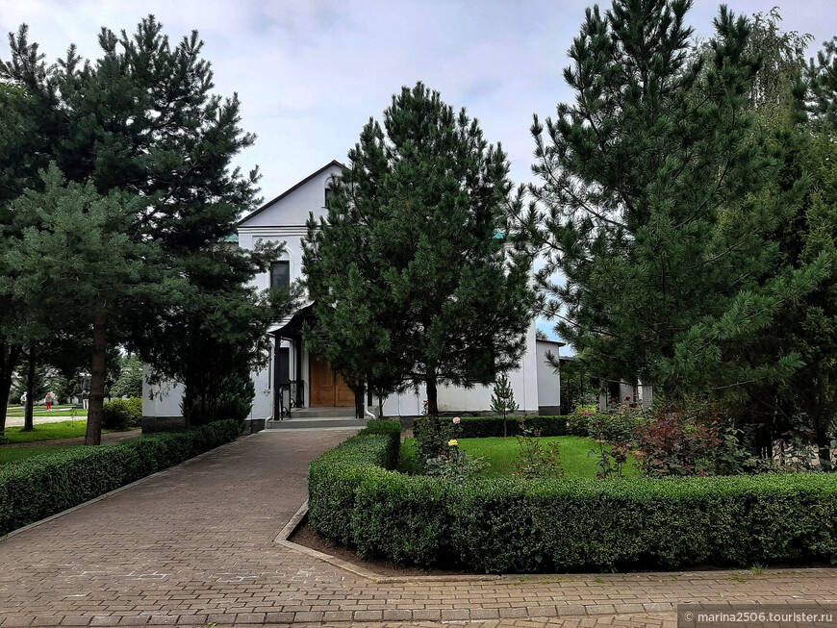
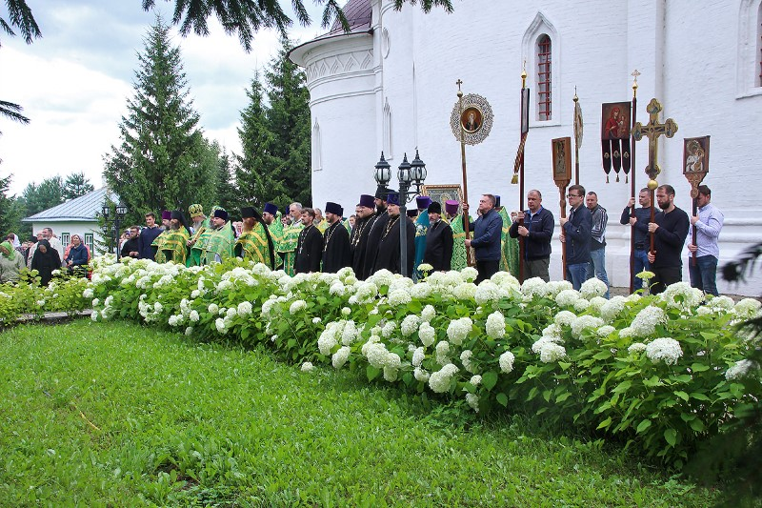
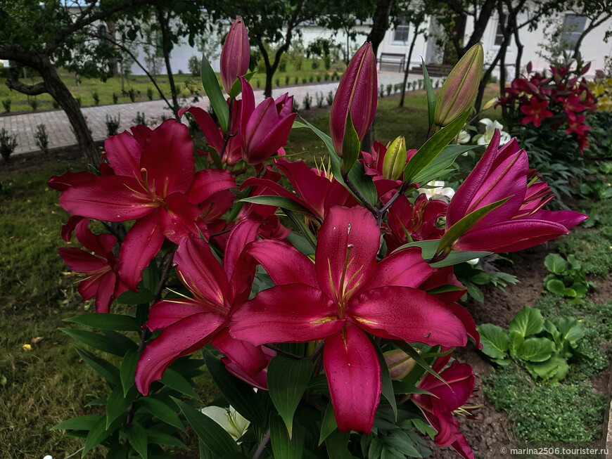
Территория монастыря

Slide 17
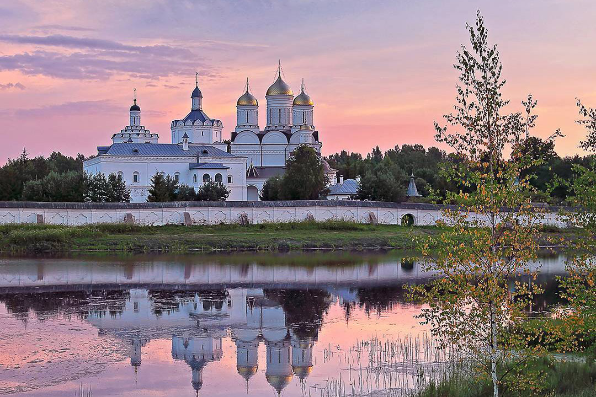

Slide 18
СПАСИБО ЗА ВНИМАНИЕ!

